Slide 1
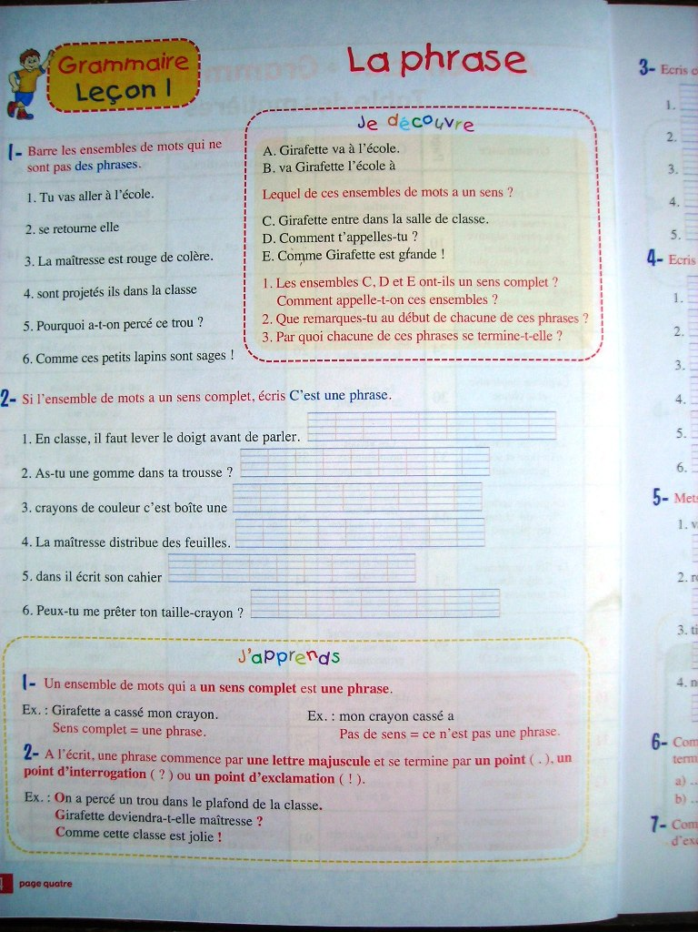

Slide 5
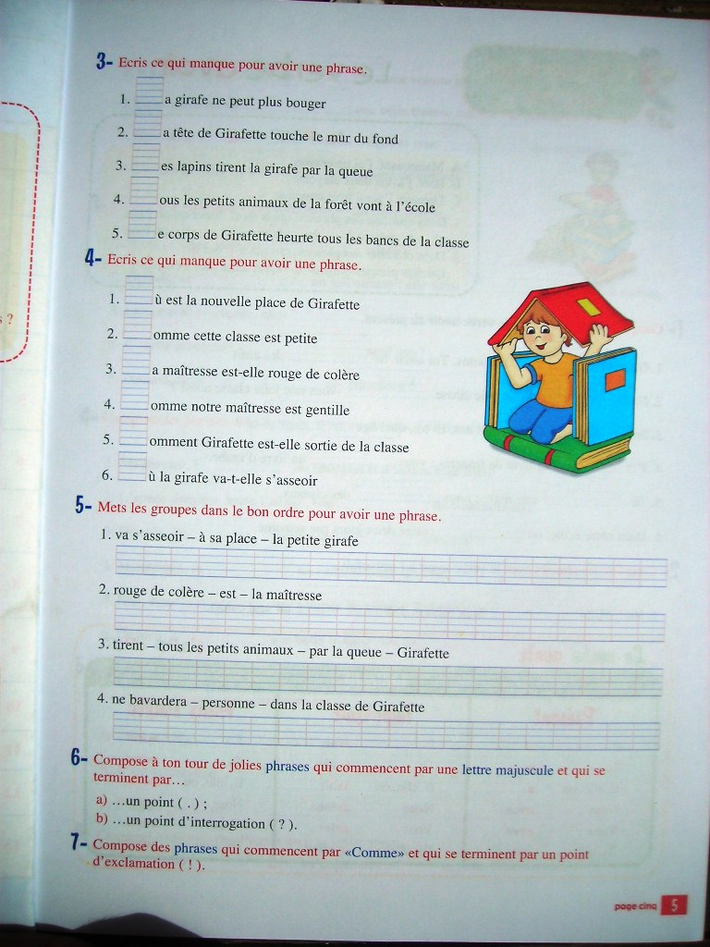
L
L
L
T
L

Slide 6
O
?
C
!
L
?
C
!
C
?
O
?

Slide 7
La petite girafe va s’asseoir à sa place.
La maîtresse est rouge de colère.
Girafette tire tous les petits animaux par la queue .
Personne ne bavardera dans la classe.

Slide 9
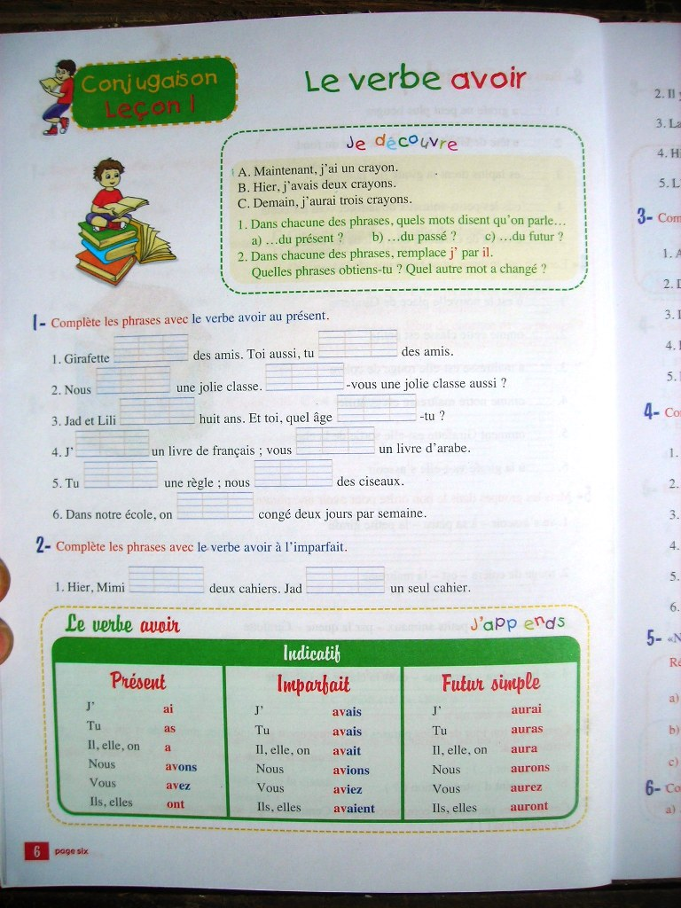

Slide 10
as
a
avons
avez
ont
as
ai
avez
as
avons
a

Slide 11
avait
avait

Slide 12
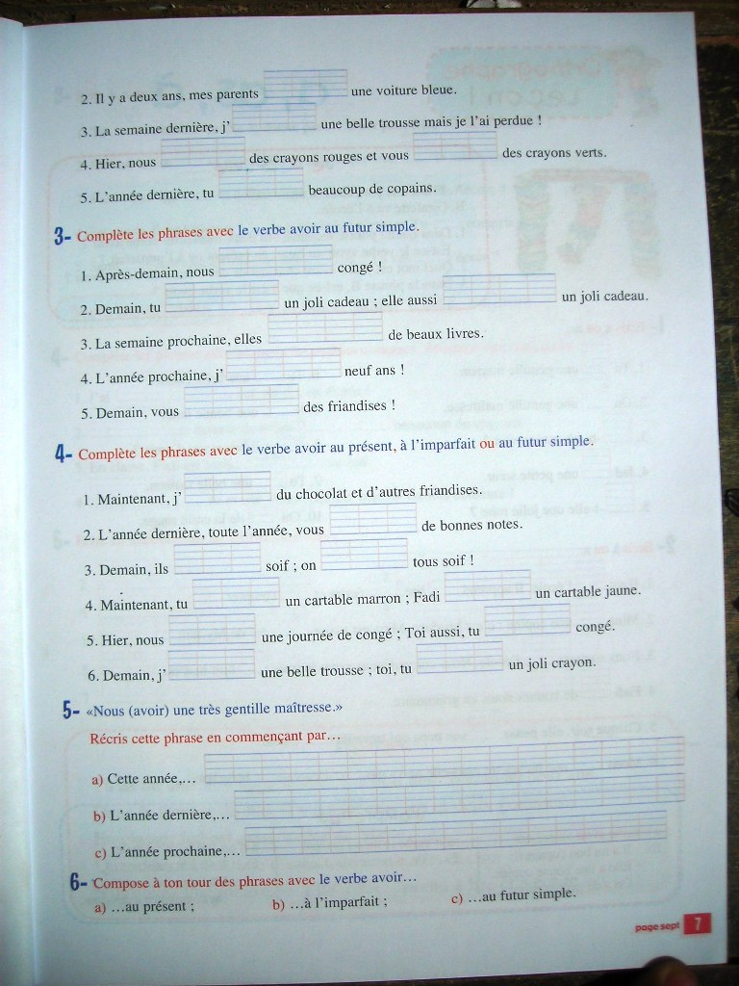
avaient
avais
aviez
avions
avais

